Slide 1
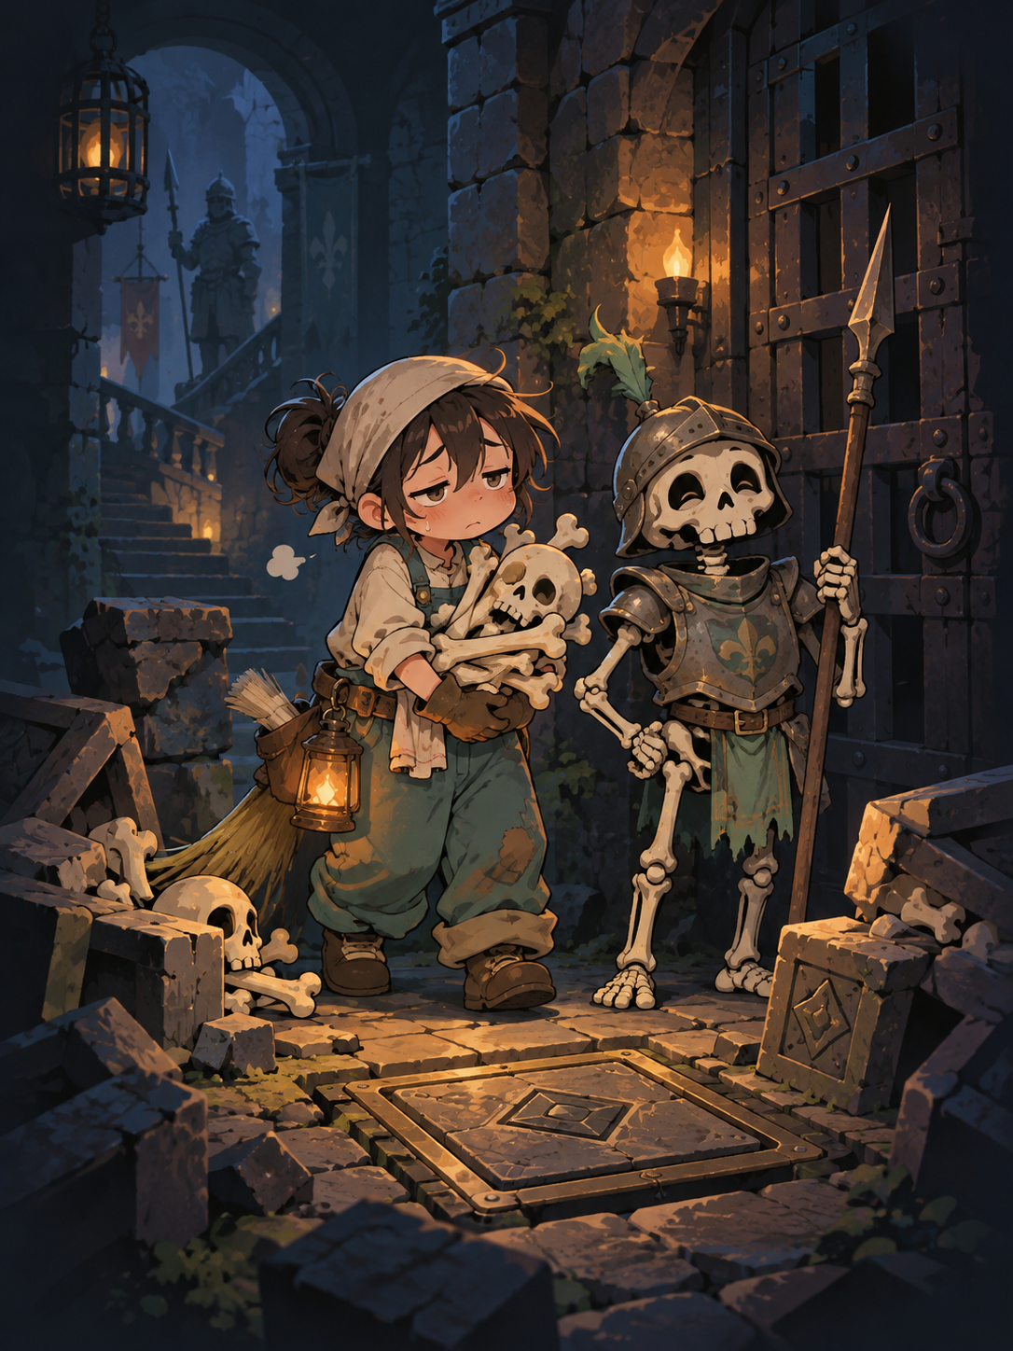
2D게임프로그래밍 1차 발표
용사가
지나간 자리
2.5D 던전 복구 퍼즐
2023184007 김새누
Notes:
00:00–00:08 / 8초 목표
안녕하세요, 김새누입니다. 던전 복구 퍼즐, ‘용사가 지나간 자리’를 소개하겠습니다.
설명 참고
Python·pico2d로 제작할 시간 제한 없는 스테이지형 퍼즐입니다. 2.5D는 비스듬한 고정 시점의 2D 표현을 뜻하며, 이동과 상호작용은 바닥 격자로 처리합니다. 한 층, 고정 카메라로 범위를 제한합니다. 모든 그림은 AI로 만든 기획용 콘셉트이며 실제 게임 화면이 아닙니다.
출처
사용자와 합의한 게임 기획 및 던전 복구 중심 개정. 과제 형식: C:/Users/saenu/Downloads/2026_2DGP_1차발표가이드 (1).pdf, 2–3쪽.
그림: 내장 image_gen으로 생성한 콘셉트. 실제 게임 화면 아님.
C:/Users/saenu/Desktop/code/2026-2DGP/output/presentation-prep/dungeon-concept.png

Slide 2
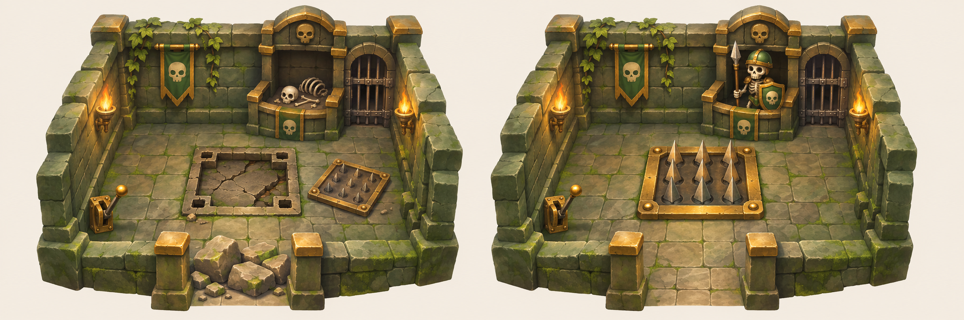
던전을 다시 방어 가능한 상태로
파괴된 던전
함정·병사 복구 완료
Notes:
00:08–00:17 / 9초 목표
용사가 망가뜨린 함정과 해골 병사를 복구하는 게임입니다. 시간 제한 없이, 실수는 되돌릴 수 있습니다.
설명 참고
완료 조건은 지정된 함정의 설치·가동, 경비 초소의 병사 배치, 필수 통로 확보입니다. 잔해는 작업 공간과 운반 경로를 확보하기 위한 보조 기믹입니다. 모든 장식용 잔해를 치우는 것을 일괄 완료 조건으로 삼지 않습니다. 필요한 복구 조건이 모두 충족되면 퇴근 출구가 열립니다.
출처
사용자와 합의한 게임 기획 및 던전 복구 중심 개정. 과제 형식: C:/Users/saenu/Downloads/2026_2DGP_1차발표가이드 (1).pdf, 2–3쪽.
그림: 내장 image_gen으로 생성한 콘셉트. 실제 게임 화면 아님.
C:/Users/saenu/Desktop/code/2026-2DGP/output/presentation-prep/restoration-assets/restoration-overview-v1.png

Slide 3
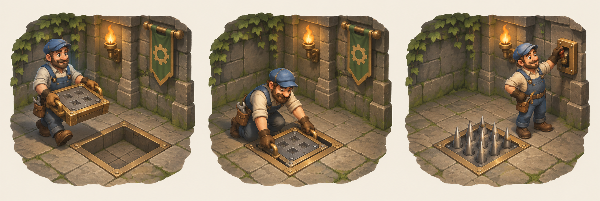
함정을 다시 설치하고 가동
01 부품 운반 | 02 지정 자리 설치 | 03 레버 가동
Notes:
00:17–00:29 / 12초 목표
함정은 부품을 옮겨 설치하고 레버로 가동합니다. 너무 일찍 켜면 작업할 길이 막히므로 가동 순서를 고민해야 합니다.
설명 참고
초기 함정은 가시 함정 한 종류입니다. 가시판을 지정 설치 칸 옆으로 운반해 설치하면 비가동 상태가 됩니다. 기존 연결은 설치와 함께 복구되며 자유 배선 퍼즐은 넣지 않습니다. 비가동 상태에서는 통과할 수 있고, 레버를 켜면 가시가 올라와 플레이어의 이동을 막습니다. 자동으로 반복 작동하지 않습니다. 플레이어가 해당 칸에 서 있으면 가동 입력을 거부합니다. 함정은 끄거나 되돌릴 수 있어 실수로 영구적으로 막히지 않습니다. 레버의 위치와 다른 장치 조건을 함께 고려하는 순서 퍼즐로 설계합니다.
출처
사용자와 합의한 게임 기획 및 던전 복구 중심 개정. 과제 형식: C:/Users/saenu/Downloads/2026_2DGP_1차발표가이드 (1).pdf, 2–3쪽.
그림: 내장 image_gen으로 생성한 콘셉트. 실제 게임 화면 아님.
C:/Users/saenu/Desktop/code/2026-2DGP/output/presentation-prep/restoration-assets/trap-restoration-v1.png

Slide 4
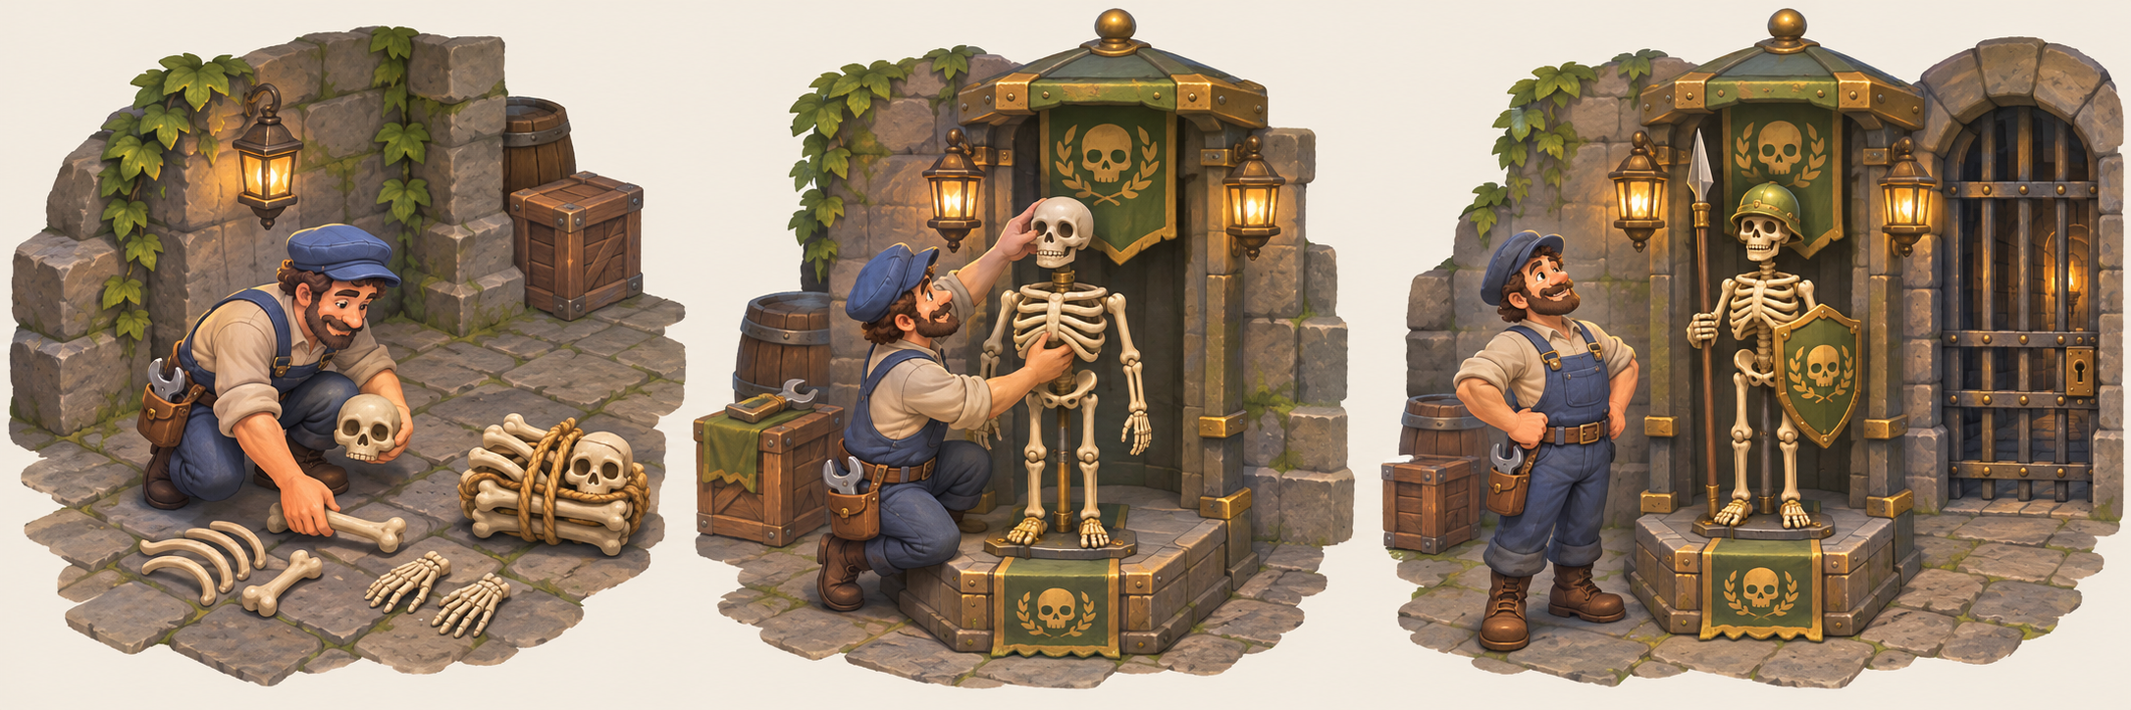
해골 병사를 조립해 초소에 배치
01 뼈 회수
02 병사 조립
03 초소 배치
Notes:
00:29–00:40 / 11초 목표
뼈를 회수해 병사를 조립하고 초소에 배치합니다. 조립하면 직접 들 수 없어, 먼저 옮길지 벨트를 쓸지 판단합니다.
설명 참고
뼈 한 묶음을 빈 바닥 칸에 내려놓고 인접 칸에서 조립합니다. 조립된 병사는 자동 이동하지 않으며 직접 들 수도 없습니다. 초소에서 조립하거나 벨트로 초소까지 보내 배치합니다. 초소는 기존 경비 발판의 역할을 계승하며 조립된 병사만 인식합니다. 무기와 방어구는 조립 완료 연출에 포함하고 별도 수집 아이템으로 늘리지 않습니다. 잘못 배치한 병사는 되돌리거나, 함정 위에서 분해해 뼈로 회수할 수 있습니다. 그림의 작업 과정은 상호작용 연출을 뜻하며 별도의 조립 미니게임은 넣지 않습니다.
출처
사용자와 합의한 게임 기획 및 던전 복구 중심 개정. 과제 형식: C:/Users/saenu/Downloads/2026_2DGP_1차발표가이드 (1).pdf, 2–3쪽.
그림: 내장 image_gen으로 생성한 콘셉트. 실제 게임 화면 아님.
C:/Users/saenu/Desktop/code/2026-2DGP/output/presentation-prep/restoration-assets/skeleton-restoration-v1.png

Slide 5
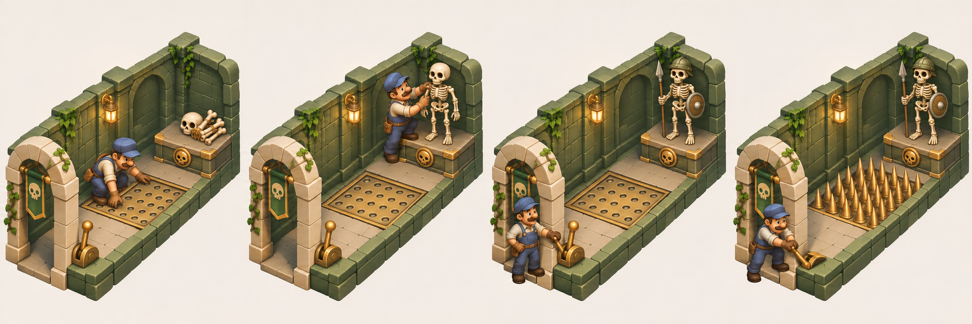
복구 순서가 이동 경로를 바꾼다
01 함정 설치
02 병사 배치
03 출구 쪽 복귀
04 함정 가동
Notes:
00:40–00:54 / 14초 목표
경비실에서는 함정을 설치하고 안쪽 병사를 조립합니다. 출구 쪽으로 돌아와 함정을 켜야 퇴근길이 남습니다. 복구 순서를 고민하는 것이 핵심 재미입니다.
설명 참고
예시 스테이지 ‘무너진 경비실’은 기본 복구 순서를 설명합니다. 잔해로 막힌 작업 경로를 확보한 후 가시판 설치, 안쪽 초소의 병사 조립, 출구 쪽 복귀, 함정 가동 순서로 진행합니다. 그림에는 핵심 네 단계를 표시했습니다. 너무 일찍 가동하면 통로가 막히므로 다시 끄거나 되돌려 작업 순서를 고칩니다. 개념 진행 예시이며, 실제 맵의 칸 배치·상호작용 거리·우회 경로·다른 해법은 구현 단계에서 검증해야 합니다. 최종 8단계는 여기에 투입구와 벨트를 결합합니다.
출처
사용자와 합의한 게임 기획 및 던전 복구 중심 개정. 과제 형식: C:/Users/saenu/Downloads/2026_2DGP_1차발표가이드 (1).pdf, 2–3쪽.
그림: 내장 image_gen으로 생성한 콘셉트. 실제 게임 화면 아님.
C:/Users/saenu/Desktop/code/2026-2DGP/output/presentation-prep/restoration-assets/restoration-order-v2.png

Slide 6
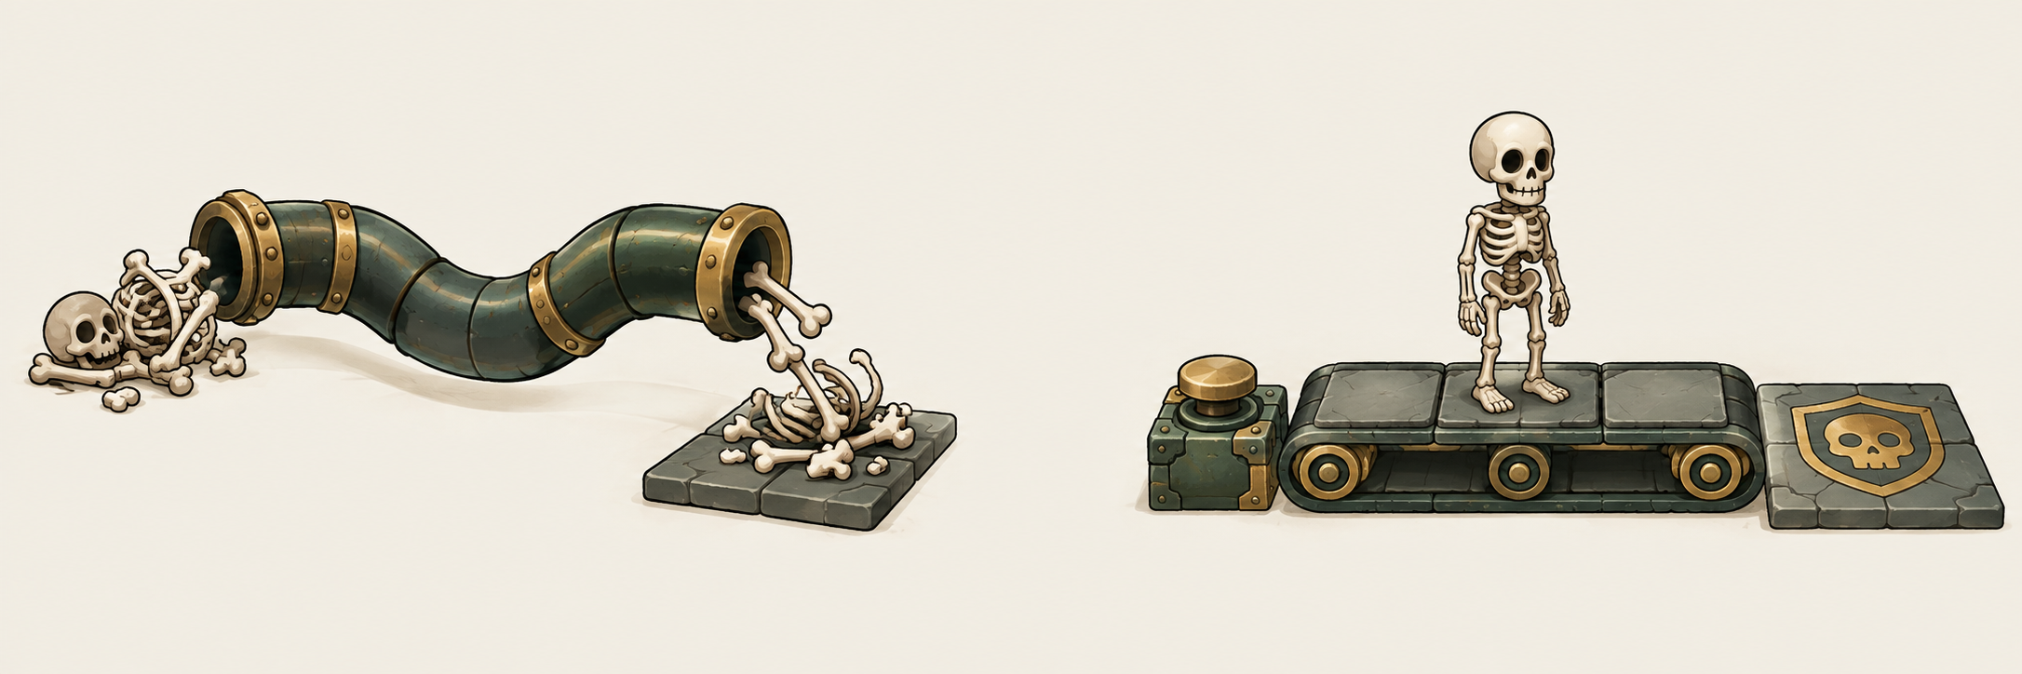
복구를 돕는 장치
뼈 투입구
운반 벨트
뼈만 벽 너머로 전송
부품·병사를 최대 한 칸씩
Notes:
00:54–01:02 / 8초 목표
투입구는 뼈만 벽 너머로 보내고, 벨트는 부품과 병사를 한 칸씩 옮깁니다.
설명 참고
투입구는 뼈만 단방향으로 전달하며, 출구가 막히면 이동하지 않고 뼈를 보존합니다. 직선·단방향 벨트는 버튼 한 번에 최대 한 칸 이동합니다. 운반 대상은 잔해, 뼈, 가시판, 조립된 병사입니다. 플레이어는 벨트에 올라갈 수 없습니다. 다음 칸이 막히면 밀거나 파괴하지 않으며, 앞쪽 물건부터 처리합니다. 일반 발판은 플레이어와 바닥에 놓인 물건을 인식하고, 무거운 발판은 잔해·가시판·조립된 병사만 인식합니다. 경비 초소는 병사만 인식합니다. 손에 든 물건의 무게는 발판 판정에 합산하지 않습니다.
출처
사용자와 합의한 게임 기획 및 던전 복구 중심 개정. 과제 형식: C:/Users/saenu/Downloads/2026_2DGP_1차발표가이드 (1).pdf, 2–3쪽.
그림: 내장 image_gen으로 생성한 콘셉트. 실제 게임 화면 아님.
C:/Users/saenu/Desktop/code/2026-2DGP/output/presentation-prep/transport-mechanics-v3.png

Slide 7
게임 규모와 플레이 분량
본편 스테이지
첫 플레이 목표
스테이지당 방 크기
8개
60~70분
1화면
튜토리얼 3개 포함
고민·재시도 포함
약 8×8~12×12칸
구간 | 스테이지 | 주요 내용 | 방당 목표
입문 | 1–3 | 함정 설치·병사 배치 | 3~5분
응용 | 4–7 | 발판·투입구·벨트 | 10~15분
종합 | 8 | 전체 기믹 조합 | 20~30분
Notes:
01:02–01:16 / 14초 목표
튜토리얼 세 개를 포함해 총 여덟 스테이지입니다. 한 화면 크기의 방으로 구성하며, 첫 플레이 삼십에서 사십 분을 목표로 합니다.
설명 참고
본편은 튜토리얼을 포함한 총 8개 스테이지입니다. 별도 보너스 스테이지나 무작위 생성 방을 합산하지 않습니다.
1–3단계 입문 3개: 방당 2–3분, 소계 6–9분.
4–7단계 응용 4개: 방당 4–5분, 소계 16–20분.
8단계 종합 1개: 6–8분.
퍼즐 플레이 소계는 28–37분이며 공통 안내·스테이지 전환 2–3분을 더해 첫 플레이 30–40분을 목표로 합니다. 각 방의 목표 시간에는 규칙 파악·고민·되돌리기·재시도를 포함합니다. 메뉴에서 오래 머문 시간과 중단 시간은 측정에서 제외합니다. 재플레이 시간을 더해 첫 플레이 분량을 늘려 계산하지 않습니다.
각 스테이지는 한 화면에 들어오는 방 하나이며 8×8~12×12칸 정도의 격자 외곽 크기를 목표로 합니다. 벽·빈 공간을 제외한 실제 이동 가능 칸 수는 더 작습니다. 한 층, 고정 시점으로 구성합니다. 실제 맵 크기와 배치는 구현 후 조정합니다.
클리어한 방을 스테이지 선택에서 다시 도전할 수 있게 합니다. 클리어 진행과 해금 상태를 저장해 다음 미완료 방부터 이어서 플레이하도록 합니다. 점수 경쟁이나 별도 추가 모드는 기본 범위에 포함하지 않습니다.
30–40분은 사용자가 선택한 설계 목표이며 현재 실측치는 없습니다. 5주차에 게임을 처음 접하는 플레이어를 대상으로 방별 소요 시간·막힌 지점·재시도를 기록하고 난이도와 안내를 조정합니다.
출처
사용자 선택: 본편 8개 스테이지, 첫 플레이 30–40분 목표. 방 크기와 구간별 시간은 기획 목표. 과제 형식: 사용자 제공 2026_2DGP_1차발표가이드 (1).pdf 2–3쪽

Slide 8
주차별 개발 계획
8개 스테이지 · Python · pico2d
1주차
기본 화면·운반·되돌리기
2주차
함정·병사 복구 / 1–3단계
3주차
발판·투입구·벨트 / 4–7단계
4주차
8개 스테이지 완성·UI·연출
5주차
전체 테스트·발표 준비
6주차
최종 점검·발표
Notes:
01:16–01:30 / 14초 목표
4주차까지 여덟 개 스테이지를 구현하고, 5주차에 테스트와 발표 준비를 마치겠습니다. 6주차에는 최종 점검 후 발표하겠습니다. 감사합니다.
설명 참고
개발 시작을 1주차로 잡아 총 6주차로 구성합니다. 4주차에 8개 스테이지 구현, 5주차에 테스트와 발표 준비를 완료하고 6주차에 발표합니다. 정확한 발표일은 미정입니다.
1주차: 프로젝트 실행 환경, 2.5D 격자 표시와 가려짐, 한 칸 이동·물건 운반·되돌리기·재시작을 구현한다. 완료 기준: 시험 방에서 이동·운반 후 이전 상태로 복구할 수 있다.
2주차: 함정의 설치·가동, 뼈 회수·병사 조립·초소 배치, 퇴근 조건을 구현한다. 기본 캐릭터와 오브젝트 표현을 준비한다. 완료 기준: 1–3단계를 시작부터 퇴근까지 진행할 수 있다.
3주차: 발판 3종, 문 연동, 뼈 투입구, 버튼식 직선 벨트, 연쇄 처리 되돌리기를 구현한다. 완료 기준: 4–7단계를 진행하고, 출구 막힘·벨트 충돌·연쇄 되돌리기를 확인한다.
4주차: 종합 퍼즐 8단계를 완성하고 전체 난이도와 안내 문구를 조정한다. UI, 필요한 아트·효과음, 진행 저장을 통합한다. 완료 기준: 4주차까지 8개 스테이지를 모두 플레이할 수 있는 버전을 확보한다. 이후 새 기능 추가를 멈춘다.
5주차: 모든 방의 해법, 설치·조립·가동 상태 복원, 재시작, 저장·불러오기, 가려짐과 조작 방향을 확인한다. 발표할 PC에서 실행하고 자료·시연 영상·백업을 준비한다. 완료 기준: 5주차까지 실행 가능한 발표용 버전과 자료, 시연 영상, 리허설을 준비한다. 영상·발표 분량은 최종 발표 안내를 따른다.
6주차: 실제 발표일 전까지 치명적 오류만 수정하고 실행 환경을 최종 점검한다. 발표일에 맞춰 시연·발표한다. 완료 기준: 6주차 시작부터 발표 가능한 상태를 유지한다. 정확한 발표일은 미정이다.
일정이 밀리면 방 크기와 아트·연출을 줄이고, 합의한 핵심 기믹과 검증 시간은 유지합니다. 가시 함정 한 종류, 직선·단방향 벨트, 한 화면 크기의 방으로 제한합니다. 화살 함정·자유 배선·병사 AI·여러 층·회전 카메라는 추가하지 않습니다. 90초는 기존 1차 발표 가이드 기준이며 최종 발표의 분량과 형식은 별도 안내를 확인합니다.
규모 검증: 4주차에 클리어한 방 선택·재도전과 진행 저장을 통합하고, 5주차에 처음 접하는 플레이어의 방별 소요 시간·막힌 지점·재시도를 기록합니다. 첫 플레이 30–40분은 실측 전 목표이며 테스트 후 조정합니다.
출처
사용자 요청에 따라 실제 날짜를 주차별 표기로 변경. 기존 과제 형식은 사용자 제공 2026_2DGP_1차발표가이드 (1).pdf 2–3쪽.
스테이지 구성
1. 첫 수리: 한 칸 이동·운반, 가시판 설치와 레버 가동
2. 아직 켜지 마세요: 작업 통로를 통과한 뒤 출구 쪽에서 함정 가동
3. 경비병 복귀: 뼈 회수·운반·조립, 지정 초소 배치
4. 문을 여는 무게: 일반·무거운 발판과 경비 초소의 대상 차이
5. 무너진 경비실: 함정 설치·병사 배치·복귀·가동 순서 조합
6. 벽 너머 지원: 투입구로 뼈 전달, 안쪽 초소 복구
7. 복구 운반선: 벨트로 가시판과 조립된 병사 운반
8. 퇴근 전 최종 점검: 함정·병사·발판·투입구·벨트 종합 퍼즐

